Slide 1
大商集团天狗网O2O全渠道之路
万江平 改编

Slide 2
内容提要
大商集团简介
进军互联网
天狗网的推广
试衣间按钮
关于未来
启发思考题

Slide 3
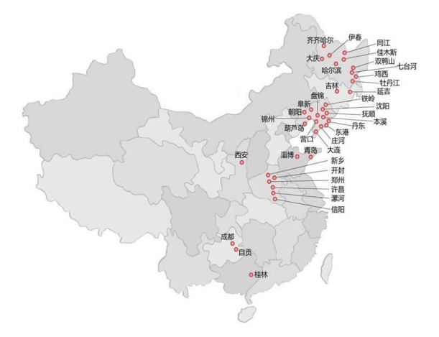
1 大商集团简介
成立
1993年，大连商场在上交所上市
1995年，大商集团公司成立
扩张
2004年，麦凯乐百货成为大商集团中的高端品牌
2006年，建立千盛百货，定位社区百货
兼并
1998年-2012年，不断兼并、收购，在全国布局
2015年，总员工23万人，线下门店280余家，年销售额2000亿元
2001年，建立新玛特休闲购物广场，提供百货、超市、餐饮等一站式购物体验
主营业务
百货店、大型综合购物中心（新玛特，千盛超市）、大型综合超市及以电器、家居为代表的专业店是大商集团的四大主力业态
Notes:
二进制代码编制：通过打孔纸带来编写程序  圆孔，透光，则表示1 其他表示0  通过圆孔纸带输入到老式计算机中，作为控制计算机的程序
汇编语言：将英文打字机与计算机相连，发送二进制信号，形成键盘编程时代  输入机器操作代码，后来形成汇编语言 直接控制计算机执行各种命令
高级语言：是高度封装了的编程语言，用接近自然语言组成的有序文本序列编写程序

Slide 4
2 进军互联网
百货和超市门店频道
联营模式，将线下百货和超市搬到线上，商品同款同价
天狗网
2009年，PC端“大商网”发展不顺
2014年，APP和微信公众平台上线
海外直购频道
直营频道，以进口食品、化妆品、保健品和日用品等为主
全球吃货频道
B2C平台，以东北土特产为主
Notes:
二进制代码编制：通过打孔纸带来编写程序  圆孔，透光，则表示1 其他表示0  通过圆孔纸带输入到老式计算机中，作为控制计算机的程序
汇编语言：将英文打字机与计算机相连，发送二进制信号，形成键盘编程时代  输入机器操作代码，后来形成汇编语言 直接控制计算机执行各种命令
高级语言：是高度封装了的编程语言，用接近自然语言组成的有序文本序列编写程序

Slide 5
3 天狗网的推广
推广活动
社交媒体
公司在官网、微博、公众号提供在线优惠券、积分兑换、秒杀、领取红包等
线下引流
导购员将来店顾客引流到天狗网上，注册成为会员，并引导顾客使用天狗网购物
规定任务指标
公司规定各门店销售额中天狗网的比例要占到1%，在2015年初，该比例已提升到了30%
Notes:
二进制代码编制：通过打孔纸带来编写程序  圆孔，透光，则表示1 其他表示0  通过圆孔纸带输入到老式计算机中，作为控制计算机的程序
汇编语言：将英文打字机与计算机相连，发送二进制信号，形成键盘编程时代  输入机器操作代码，后来形成汇编语言 直接控制计算机执行各种命令
高级语言：是高度封装了的编程语言，用接近自然语言组成的有序文本序列编写程序

Slide 6
4 试衣间按钮
O2O
当顾客在门店试穿衣服时，天狗网的试衣间上有拍照按钮
将试衣照片保存到天狗网上“我的试衣间”中，从而形成试衣数据
企业提供最低促销价格
顾客可在线上或线下购买
Notes:
二进制代码编制：通过打孔纸带来编写程序  圆孔，透光，则表示1 其他表示0  通过圆孔纸带输入到老式计算机中，作为控制计算机的程序
汇编语言：将英文打字机与计算机相连，发送二进制信号，形成键盘编程时代  输入机器操作代码，后来形成汇编语言 直接控制计算机执行各种命令
高级语言：是高度封装了的编程语言，用接近自然语言组成的有序文本序列编写程序

Slide 7
5 关于未来
扩大进口商品体验区
与品牌供应商建立长期合作伙伴
利用大数据分析，促销产品
Notes:
二进制代码编制：通过打孔纸带来编写程序  圆孔，透光，则表示1 其他表示0  通过圆孔纸带输入到老式计算机中，作为控制计算机的程序
汇编语言：将英文打字机与计算机相连，发送二进制信号，形成键盘编程时代  输入机器操作代码，后来形成汇编语言 直接控制计算机执行各种命令
高级语言：是高度封装了的编程语言，用接近自然语言组成的有序文本序列编写程序

Slide 8
启发思考题
1. 为什么大商集团一开始的PC端的大商网没有取得成功，而之后的移动端的天狗网却取得了成功？
2. 请指出APP交易平台和社交媒体平台的区别是什么？
3. 基于市场营销的4P理论，请解释频道、交易平台和社交平台分别对应4P中的哪一个策略？
4. 你是否同意“试衣间按钮是线下和线上的完全结合”这种说法吗？请体验一下试衣间按钮，并写一份体验报告。
5. 大商集团会对天狗网形成的大数据进行精准分析，你认为这样会对大商集团对其联营企业的管理起怎样的作用？

